Slide 1
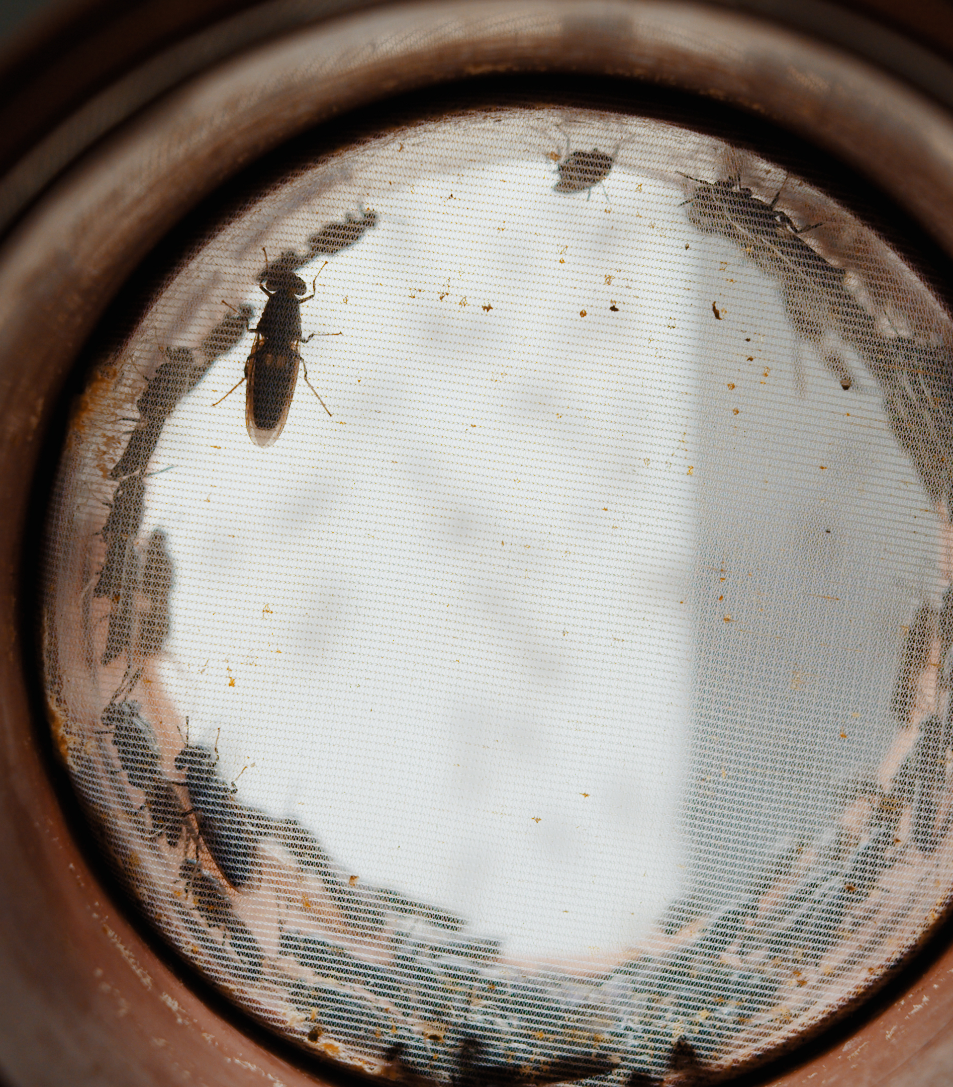


Bæredygtige proteiner
– fra insekter til fiskefoder
Lektion 2: bæredygtige proteiner 2 - Aminosyrer

Slide 2
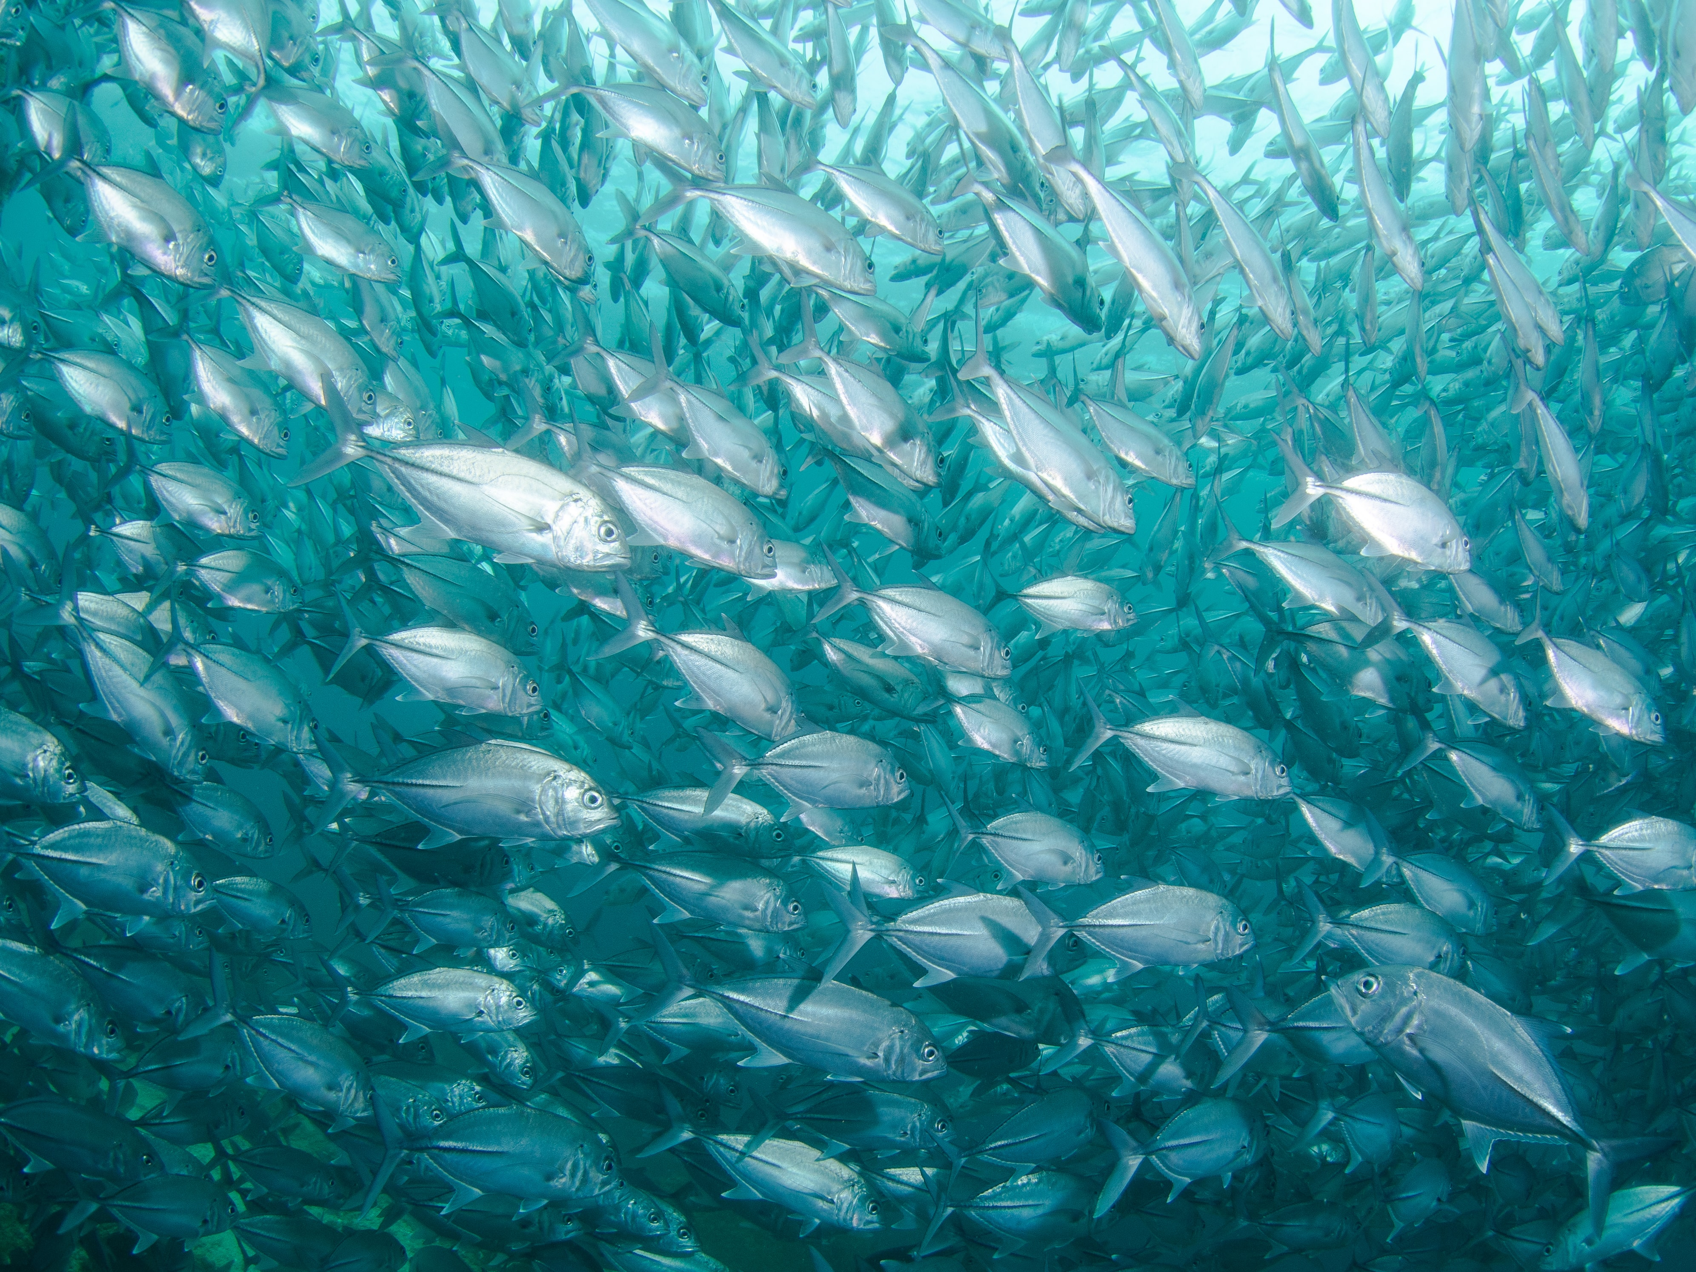
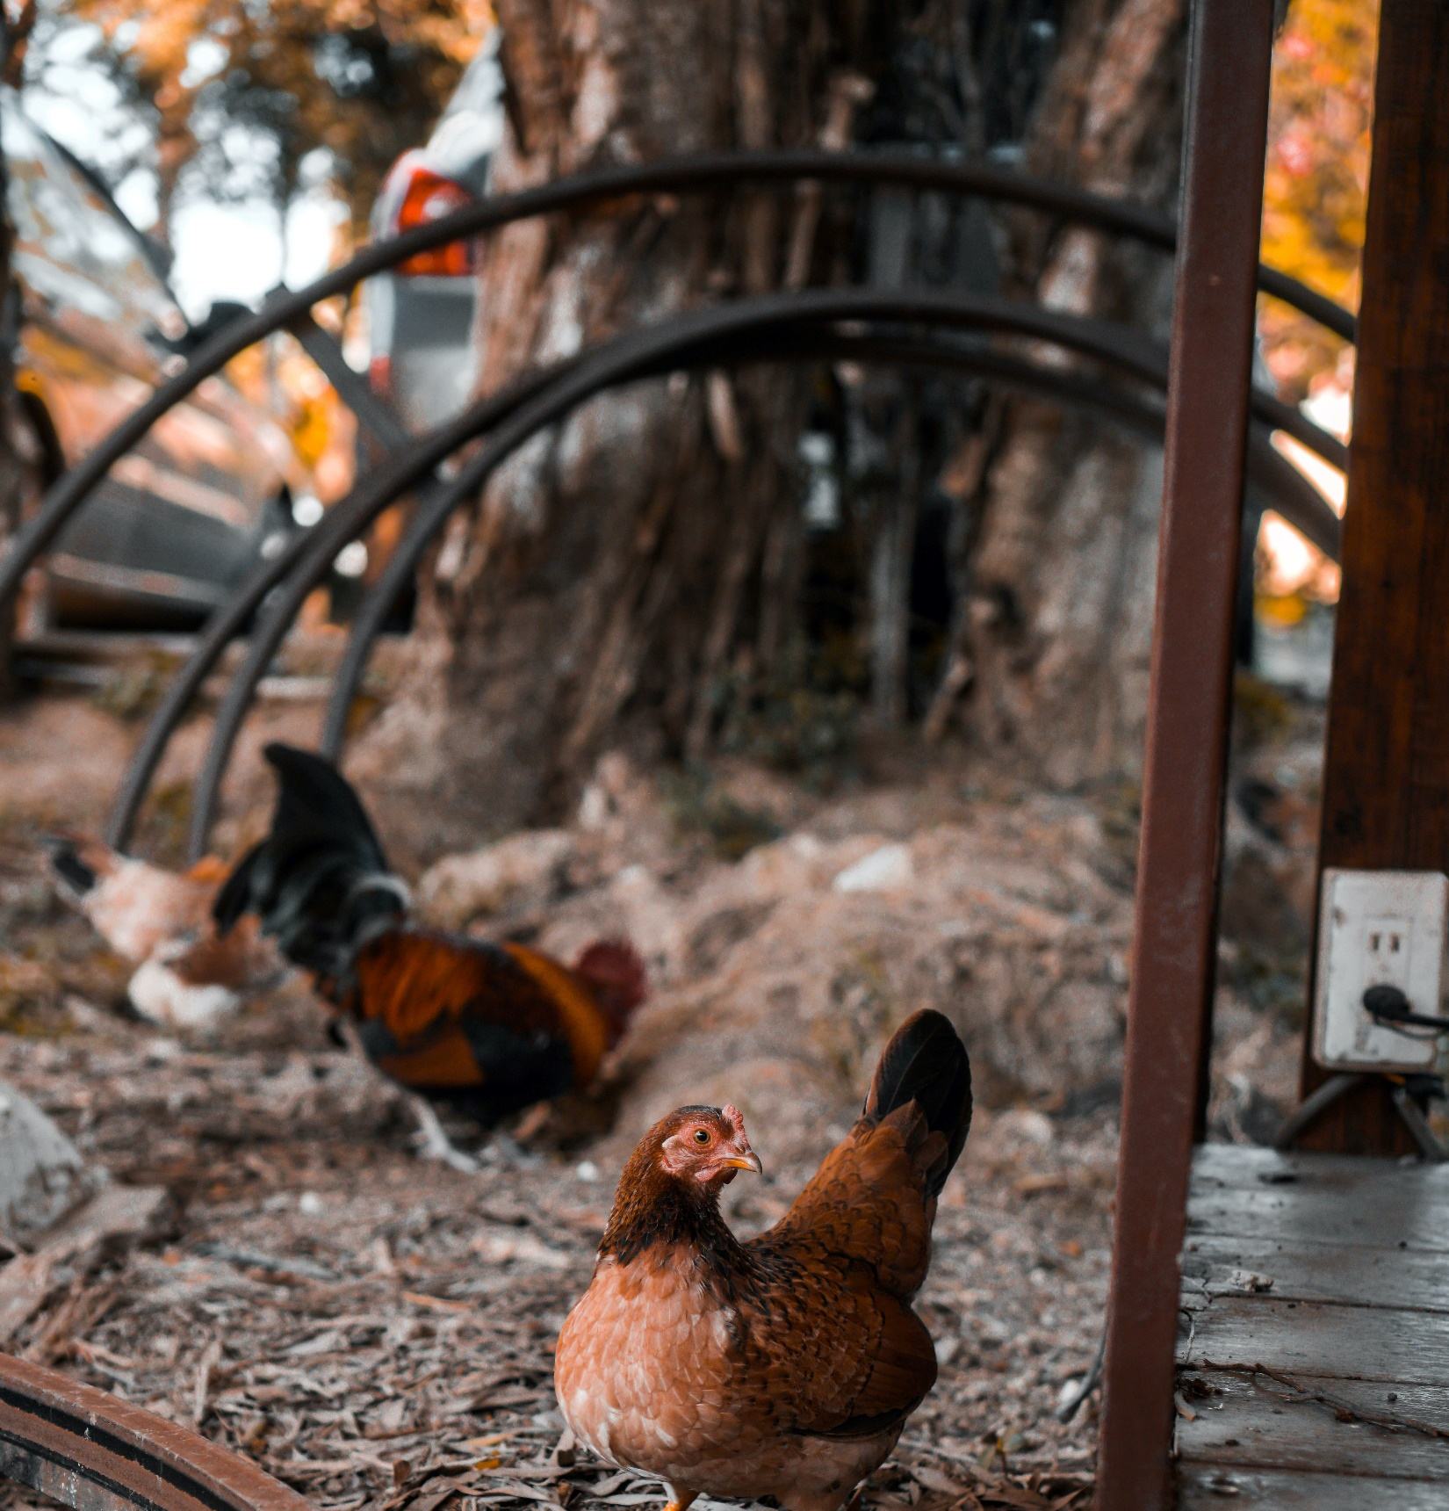
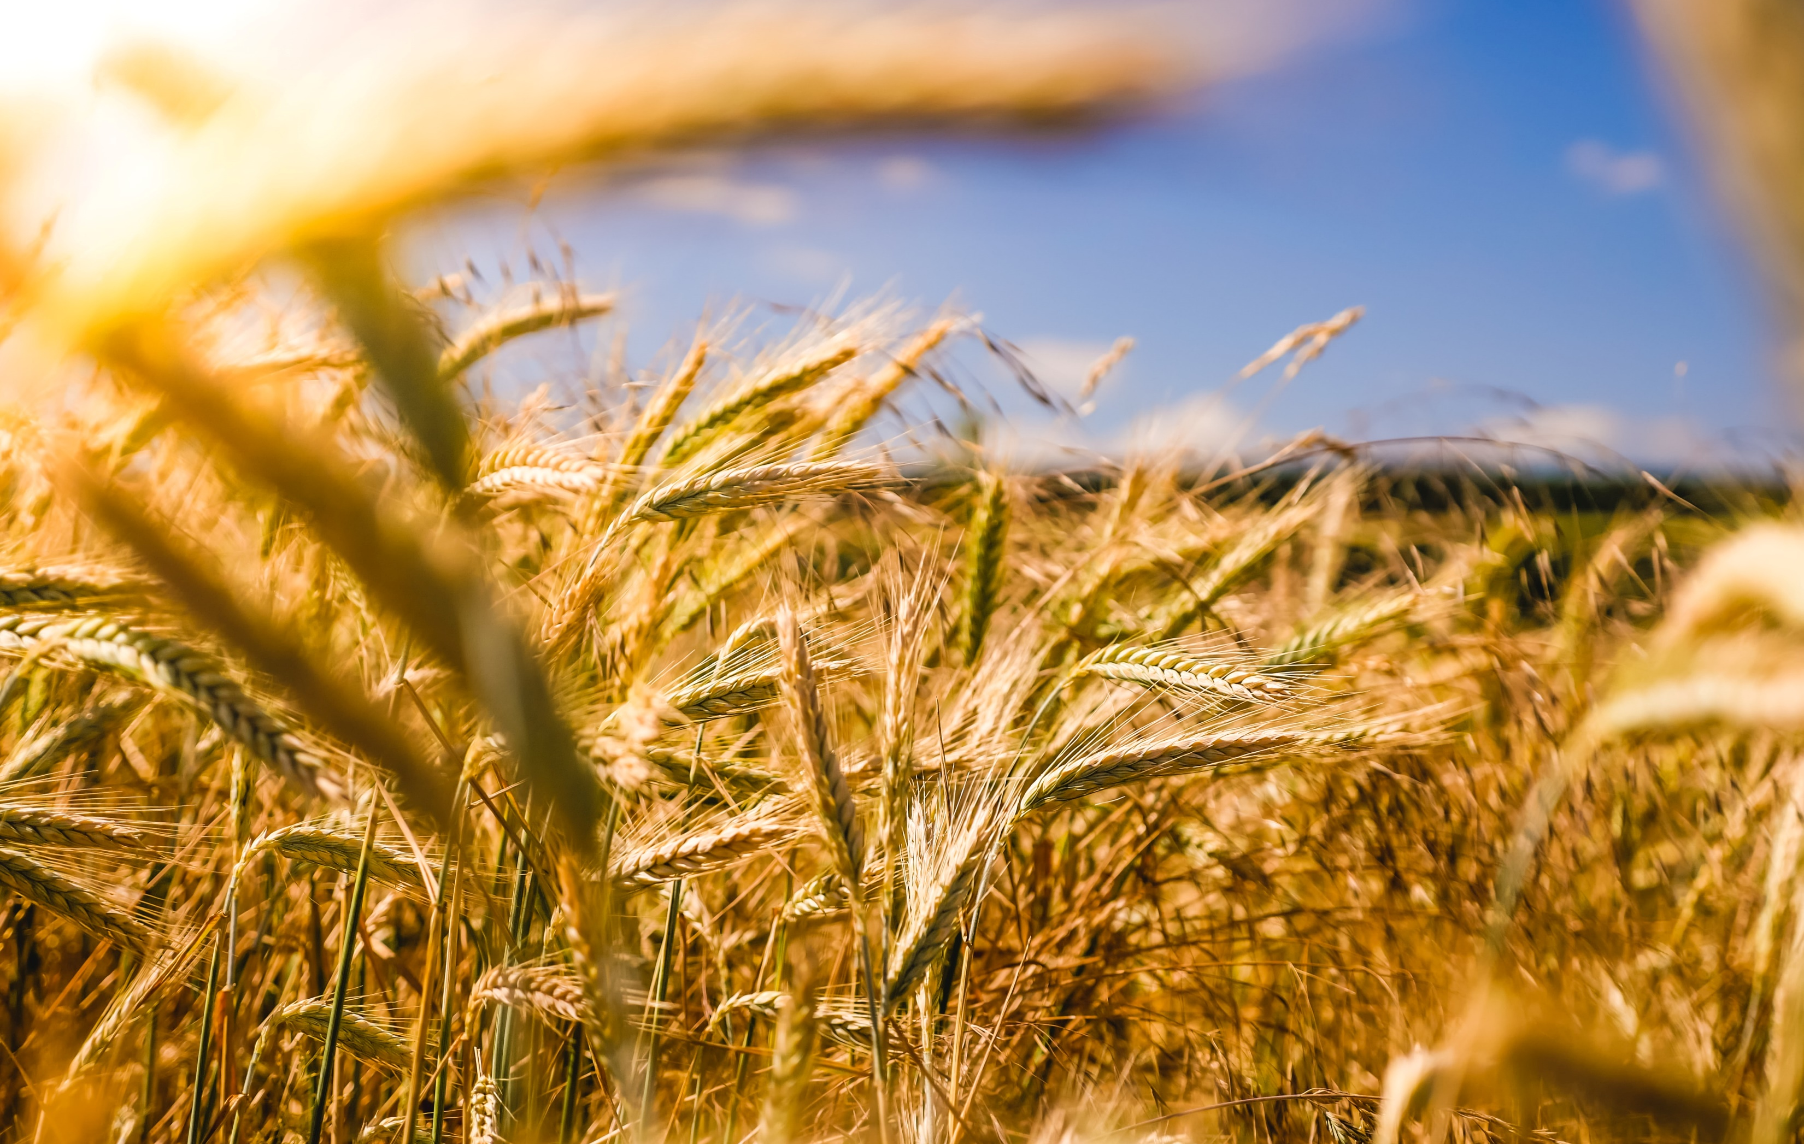
Aminosyrer – lektion 2
Læringsmål
  Kende til opbygningen af aminosyrer og karakterisere dem med hensyn til deres:
  Sidekæder og polaritet
  Zwitter-ioner og syre-baseegenskaber
  Opskrive reaktionen, hvor dipeptider dannes med peptidbindinger.
Notes:
Photo by jean wimmerlin on Unsplash
Photo by Raphael Rychetsky on Unsplash
Photo by Lisanto 李奕良 on Unsplash

Slide 3
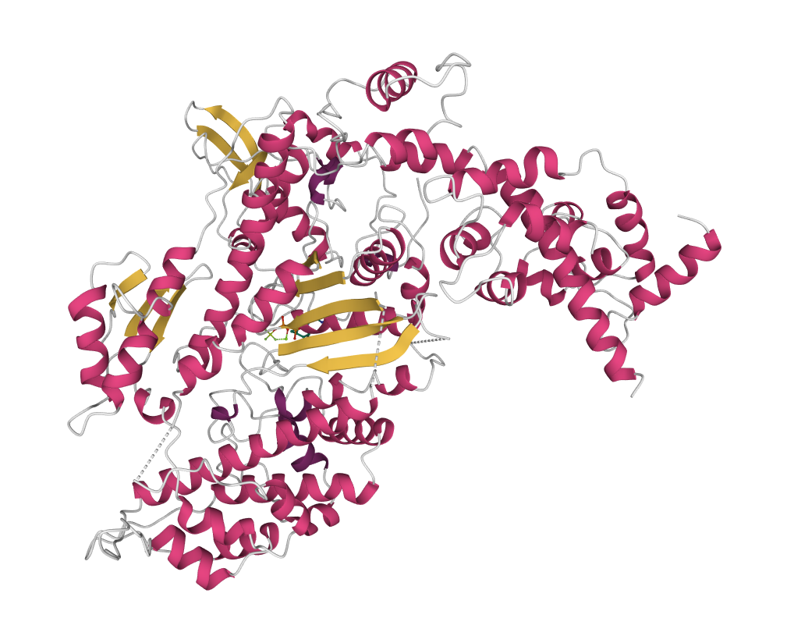
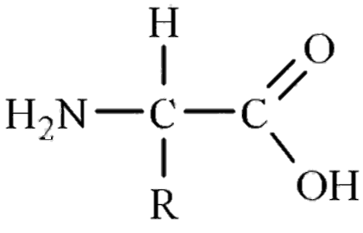
aminosyre
For at kunne sige noget om proteiner, skal man først vide noget om deres
byggesten, aminosyrerne.
En aminosyre er et organisk stof, der indeholder en amin Et protein
og en carboxylsyre bundet til et carbon.
Derudover indeholder aminosyrer også en karakteristisk R-gruppe, som afgør hvilken aminosyre, der er tale om og et hydrogen.
Notes:
Photo by Carles Rabada on Unsplash

Slide 4
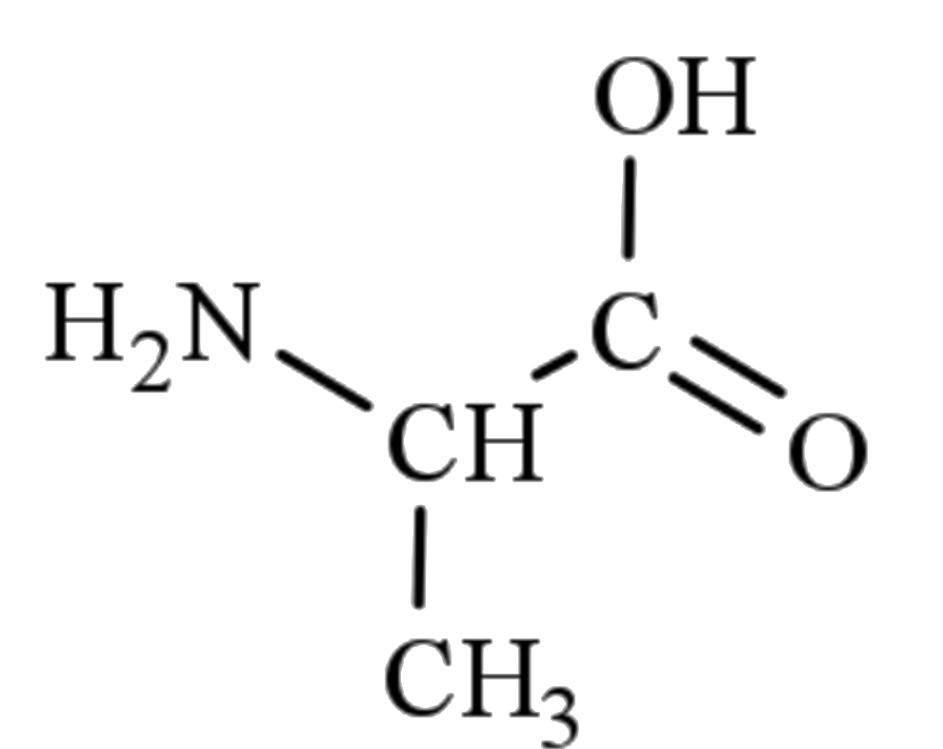
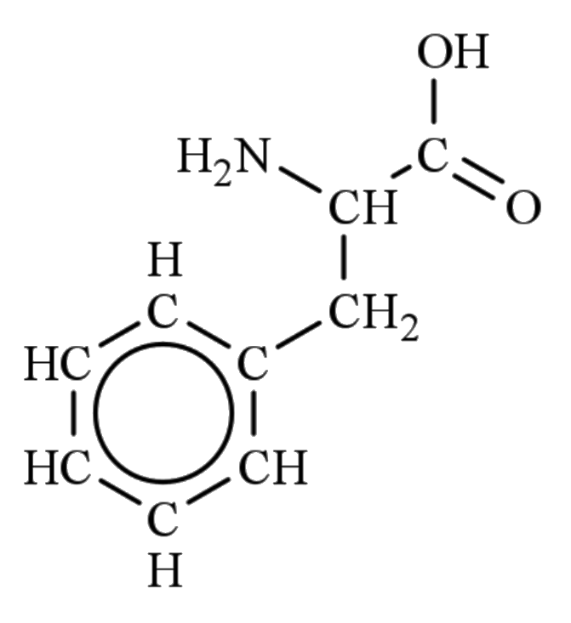
aminosyrer
Der findes 20 standard aminosyrer, der indgår i proteiner.
De har alle et trivialnavn, en forkortelse på 3 bogstaver og en forkortelse på 1 bogstav.
alanin Ala A
phenylalanin Phe F

Slide 5
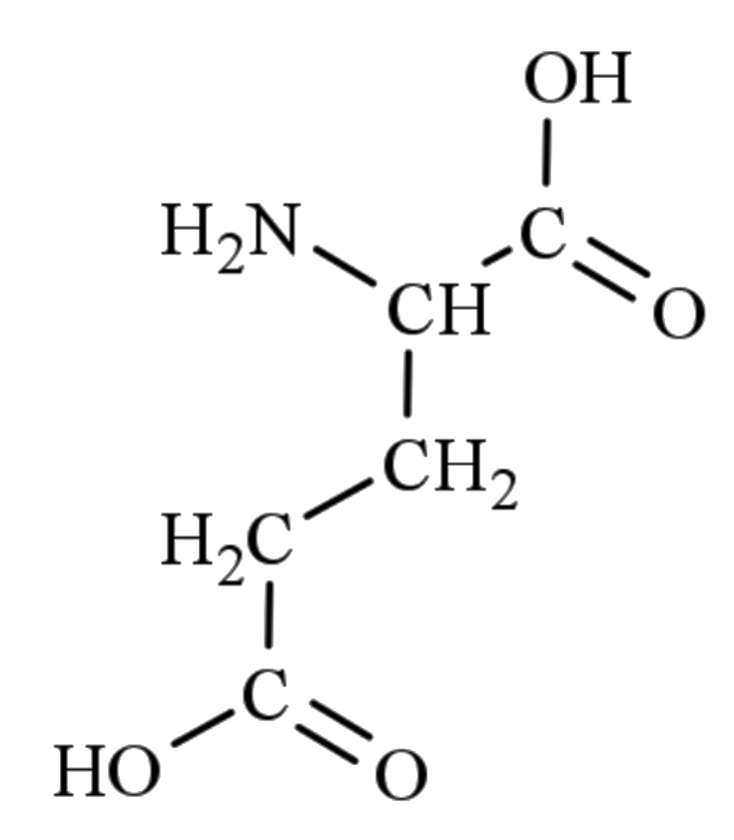
Aminosyrer - sidekæder
Da den eneste forskel på de 20 aminosyrer er deres sidekæde, er det interessant at overveje, hvilke egenskaber sidekæden kan have.
Det kunne være
Hvilke kemiske reaktioner, sidekæderne kan lave.
Hvilke syre-baseegenskab, sidekæderne kan have.
Hvilken polaritet, sidekæderne kan have.
Vi vil også se, at sidekæderne har en tendens til at stikke ud på proteinerne, og derfor være interessant.

Slide 6
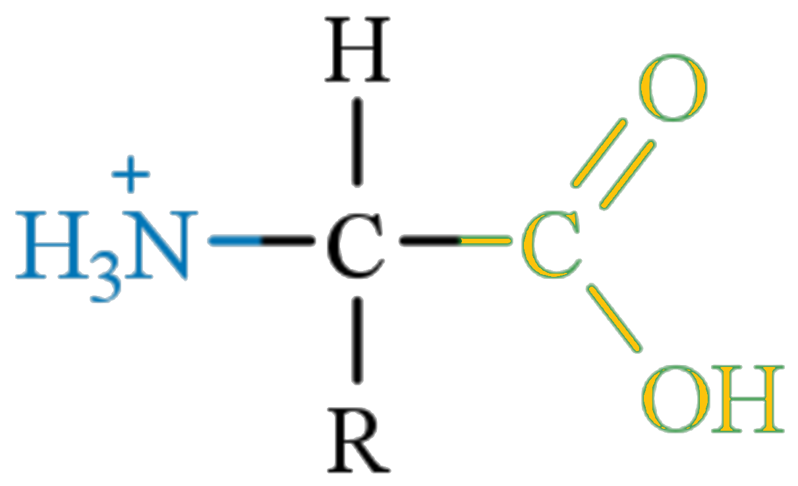
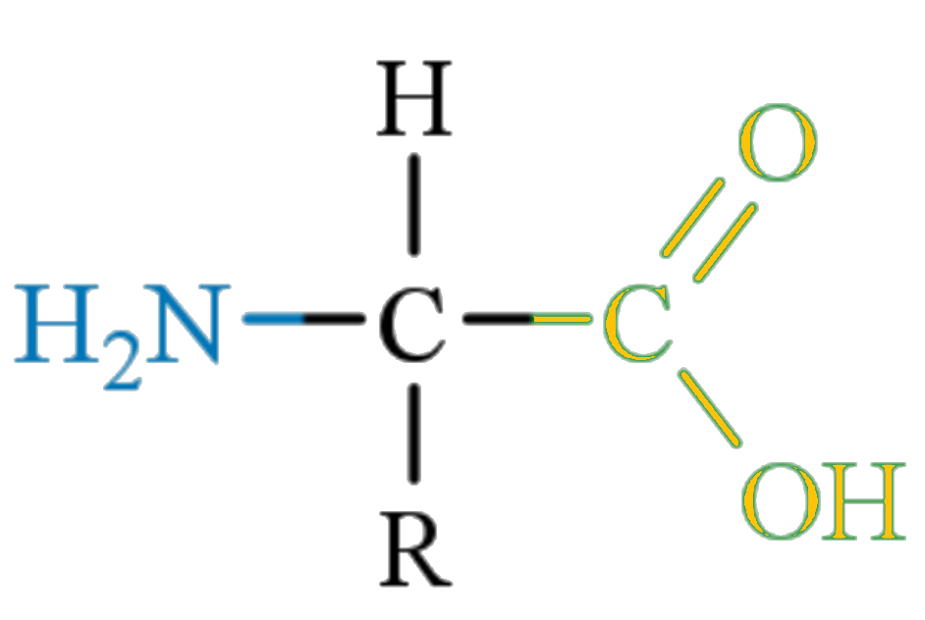
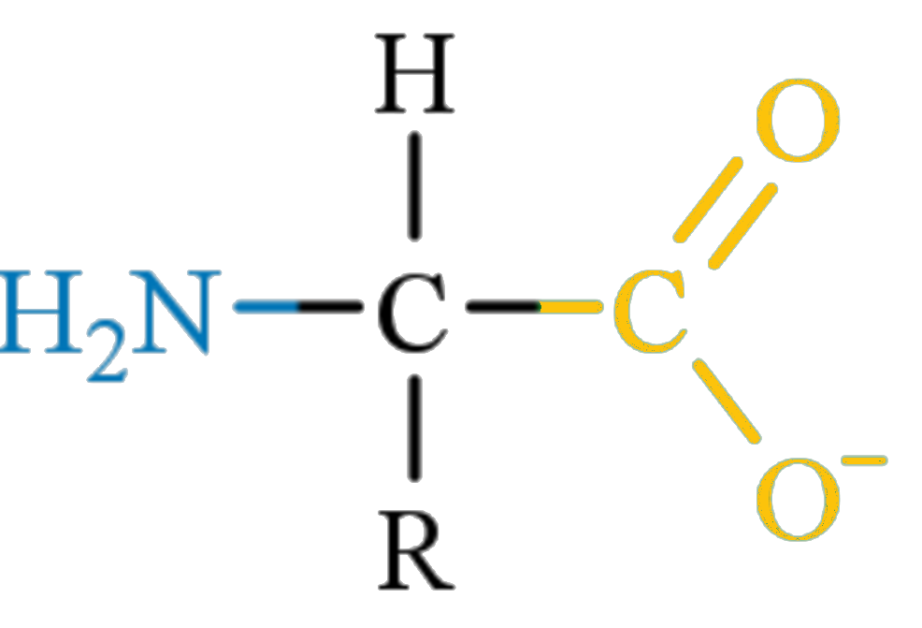
Aminosyrer som amfolytter
Aminosyrer indeholder en carboxylsyre, som er sur.
Og de indeholder også en amin, som er basisk.
Så ved høje eller lave pH-værdier kan de altså smide eller optage en hydron.
                Reaktion som base
                Reaktion som syre

Slide 7
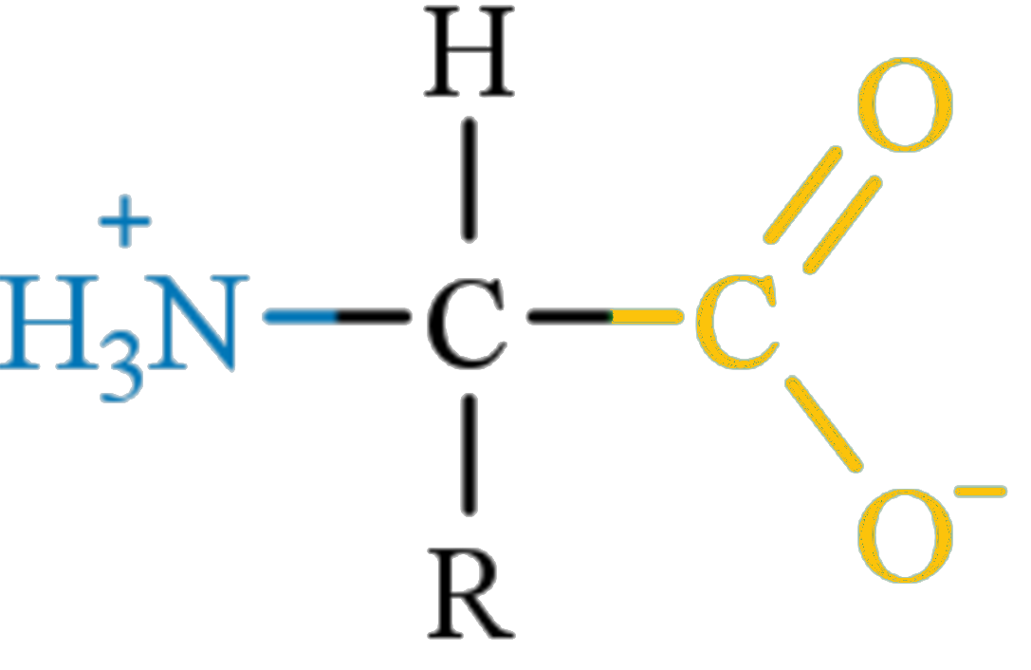
zwitterioner
Men da ioner er ret stabile i vand, kan aminosyren også gøre begge ting – samtidigt!
En sådan ion – en med en totalladning på 0 – kalder man en zwitter-ion eller en amfo-ion.
Zwitter betyder hybrid på tysk.

Slide 8
molbrøk
Fordi aminosyrene både er svage syrer og baser, kan de eksistere på syre-form, zwitter-ion og base-form – også samtidigt.
For at holde styr på hvor meget der findes af hver form i en opløsning, kan man angive molbrøken, x, for en form.
syre-form zwitter-ion base-form
Summen af molbrøkerne for alle former giver 1, da det er alt stoffet.

Slide 9
bjerrumdiagrammer
Molbrøken kan bruges til at afbilde dette grafisk. En sådan afbildning kalder man et bjerrumdiagram.

Slide 10
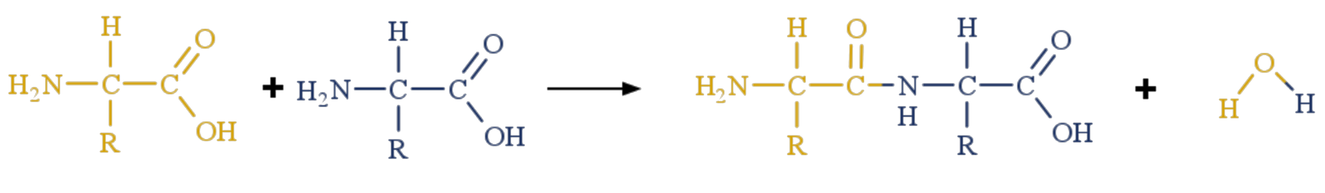
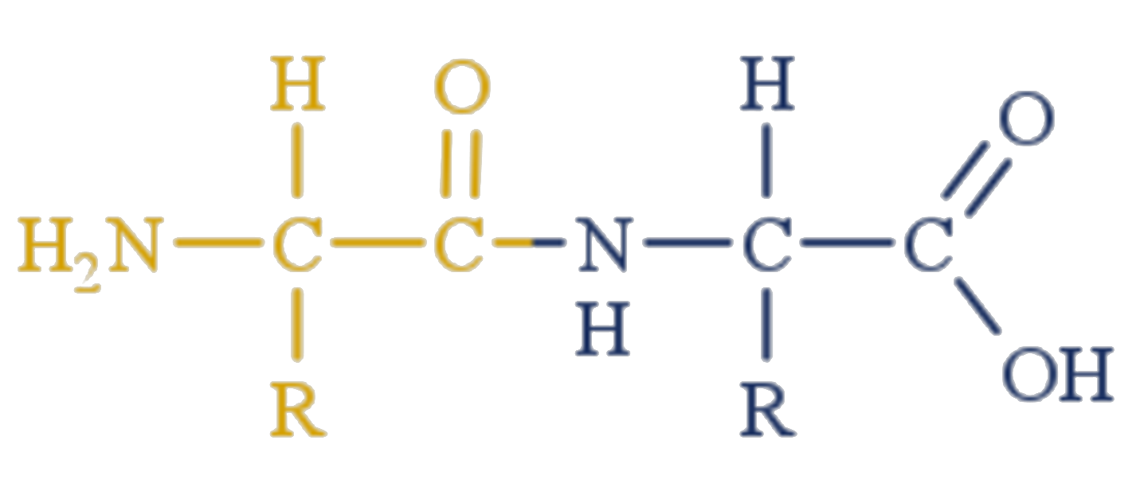
Peptidbinding - amider
To (og flere) aminosyrer kan bindes sammen ved at lave en kondensationsreaktion, hvor vand fraspaltes, og der dannes et amid.
På denne måde dannes proteiner eller peptider, som de kaldes, hvis de er tilpas små.
Dette er eksempelvis et dipeptid.
Og når man har med proteiner og peptider at gøre, kan man også sige, at der dannes en peptidbinding.

